Slide 1
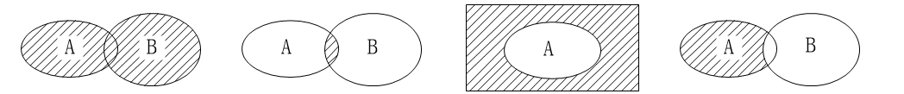
第六章
特征提取
汇报人：陈西PPT工作室

Slide 2
目录
第一部分
图像特征概述
第二部分
区域形状特征
第三部分
基于灰度值的特征
第四部分
基于图像纹理的特征

Slide 3
第一部分
图像特征概述

Slide 4
图像特征提取
为了使计算机能够“理解”图像，我们需要从图像中提取有用的数据或信息，因此需要确定一个或多个特征量。这些我们确定的特征量被称为特征，这一过程就是特征提取。

Slide 5
图像特征
特征是某一类对象区别于其他类对象的相应（本质）特点或特性，或这些特点和特性的集合。
对于图像而言，每一幅图像都具有能够区别于其他类图像的自身特征，有些是可以直观地感受到的自然特征，如亮度、边缘、纹理和色彩等，有些则是需要通过变换或处理才能得到的，如矩阵、直方图以及主成分等。

Slide 6
图像特征的分类
颜色特征
描述图像或图像区域所对应的景物的表面性质
纹理特征
描述了图像或图像区域所对应景物的表面性质
形状特征
一类是轮廓特征，主要针对物体的外边界
另一类是区域特征，关系到整个形状区域
空间关系特征
连接/邻接关系、交叠/重叠关系和包含/包容关系等。

Slide 7
特征提取的一般原则
图像识别实际上是一个分类的过程，为了识别出某图像所属的类别，需要将它与其他不同类别的图像区分开来。这就要求选取的特征不仅要能够很好地描述图像，更重要的是还要能够很好地区分不同类别的图像。
（1）特征应当容易提取
（2）选取的特征应对噪声和不相关转换不敏感
（3）总是应试图寻找最具区分能力的特征

Slide 8
第二部分
区域形状特征

Slide 9
区域形状特征
在场景中选择物体的特征是图像测量或者识别的重要基础。在特征提取中，区域的形状特征是非常常用的特征，包括区域面积、中心点坐标、区域的宽度和高度等特征量

Slide 10
区域的面积和中心点
到目前为止，最简单的区域特征是区域的面积。实际工作中，经常会使用面积或中心点进行特征的选择和定位。
在HALCON中实现这一过程可以area_center算子：
area_center(Regions : : : Area, Row, Column)

Slide 11
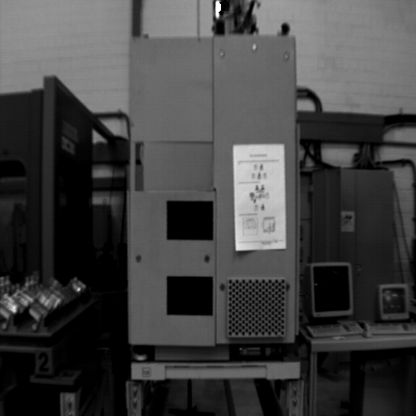
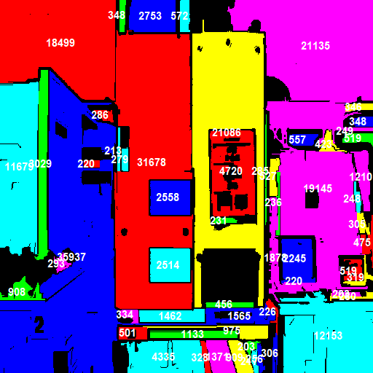
获取区域的面积和中线点特征实例
程序如下：
*获取图像 read_image (Image, 'fabrik')
*关闭窗口 dev_close_window ()
*打开窗口 dev_open_window (0, 0, 512, 512, 'black', WindowID)
*设置输出字体，14号字，Courier字体，粗体 set_display_font (WindowID, 14, 'mono', 'true', 'false')
*设置输出颜色 dev_set_colored (6)
*进行区域生长操作 regiongrowing (Image, Regions, 1, 1, 3, 200)
*显示区域 dev_display (Regions)
*计算所有不相连区域的面积和中心点坐标 area_center (Regions, Area, Row, Column)
*获取一个字符串的空间大小get_string_extents (WindowID, 12345, Ascent, Descent, TxtWidth, TxtHeight)
*将面积计算结果以字符串形式显示在窗口中 disp_message (WindowID, Area, 'image', Row - TxtHeight / 2, Column - TxtWidth / 2, 'white', 'false')
程序执行结果如图所示：
（a）原图
（b）各个区域面积显示图

Slide 12
封闭区域（孔洞）的面积
除了可以用area_center算子计算区域的面积以外，在Halcon中还可以使用area_holes算子计算图像中封闭区域（孔洞）的面积。一个区域中可能不只包含一个孔洞区域，因此该算子将返回所有孔洞区域的面积之和。area_holes算子为：
area_holes(Regions : : : Area))

Slide 13
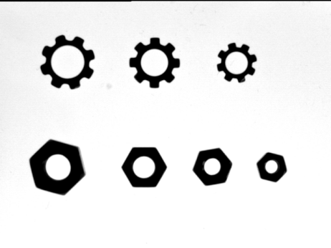
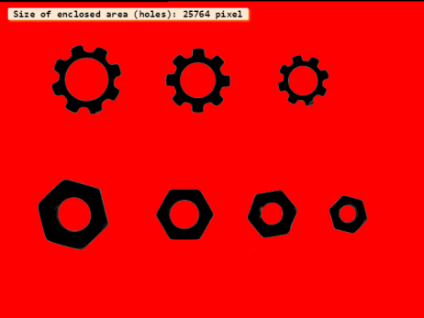
计算封闭区域面积实例
程序如下：
*关闭窗口 dev_close_window ()
*读取图像 read_image (Image, 'rings_and_nuts')
*打开适应图像大小的窗口dev_open_window_fit_image (Image, 0, 0, -1, -1, WindowHandle)
*设置输出颜色 dev_set_color ('red')
*设置输出字体，14号字，Courier字体，粗体 set_display_font (WindowHandle, 14, 'mono', 'true', 'false')
*显示图像 dev_display (Image)
*进行阈值操作 threshold (Image, Region, 128, 255)
* 计算区域中孔的面积 area_holes (Region, Area)
*将面积计算结果以字符串形式显示在窗口中 disp_message (WindowHandle, 'Size of enclosed area (holes): ' + Area + ' pixel', 'window', 12, 12, 'black', 'true')
程序执行结果如图所示：
（a）原图
（b）孔洞面积计算结果图

Slide 14
根据特征值选择区域
关于提取图像的特征，比较常用的一个算子最sclect_shape算子，它能高效地根据特征提取出符合条件的区域。
该算子的原型如下：
Select_shape(Regions: SelectedRegions: Features, Operation, Min, Max: )

Slide 15
区域的常用特征
Features | 代表含义
area | 输入区域的面积
row | 输入区域中心点的行坐标
column | 输入区域中心点的列坐标
width | 输入区域的宽度
height | 输入区域的高度
circularity | 输入区域的圆度
compactness | 输入区域的紧密度
convexity | 输入区域的凸包性
rectangularity | 输入区域的矩形度
outer_radius | 输入区域的最小外接圆的半径
inner_radius | 输入区域的最大内接圆的半径
Inner_width | 输入区域的与坐标轴平行的最大内接矩形的宽度
Inner_height | 输入区域的与坐标轴平行的最大内接矩形的宽度
Connect_num | 输入区域中非连通区域的数量
holes_num | 输入区域包含的孔洞数量
max_diameter | 输入区域的最大直径

Slide 16
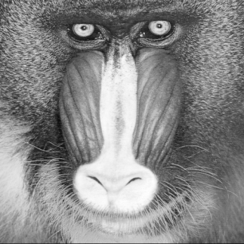
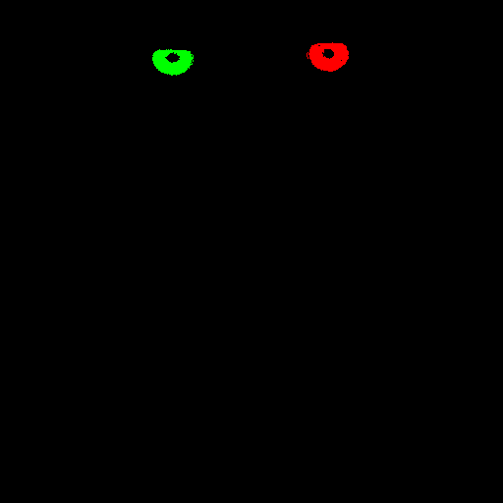
利用Select_shape选择区域实例
程序如下：
*读取图像
read_image (Image, 'monkey')
threshold (Image, Region, 128, 255)
*将非连通区域分割成一组区域的集合
connection (Region, ConnectedRegions)
*利用面积以及椭圆长轴与短轴的比值特征，将眼睛部分区域提取出来
select_shape (ConnectedRegions, SelectedRegions, ['area','anisometry'], 'and', [500,1], [2000,1.7])
*显示结果区域
dev_display (SelectedRegions)
程序执行结果如图所示：
（a）原图
（b）Select_shape选择结果图

Slide 17
根据特征值创建区域
根据区域的形状特征，可以从区域集合中选择特定的区域。除此之外，Halcon中还提供了一些算子，可以根据一些区域的特征创建新的形状。这些算子都以极其简洁的代码实现了几何计算的功能。
（1）计算区域内接圆可用inner_circle算子。
inner circle(Regions: : : Row, Column, Radius)

Slide 18
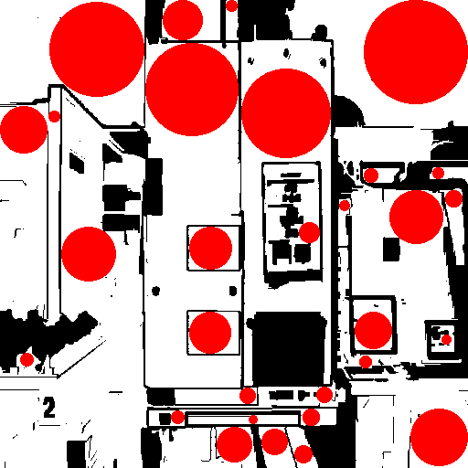
使用inner circle算子计算图像区域内接圆
程序如下：
*读取图像 read_image (Image, 'fabrik')
*关闭窗口 dev_close_window ()
dev_open_window (0, 0, 512, 512, 'black', WindowID)
*设置输出颜色为白色 dev_set_color ('white')
*设置图像模式为填充模式dev_set_draw ('fill')
*使用regiongrowing算子寻找颜色相近的邻域
regiongrowing (Image, Regions, 1, 1, 3, 500)
*找出每个区域的最大内接圆以及内接圆的中心坐标和半径
inner_circle (Regions, Row, Column, Radius)
*设置输出颜色为红色 dev_set_color ('red')
*显示每个区域的内接圆 disp_circle (WindowID, Row, Column, Radius)
程序执行结果如图所示：
（a）原图
（b）区域的内接圆结果图

Slide 19
根据特征值创建区域
（2）计算区域外接矩形
①返回平行坐标最小外包矩形Smallest_rectangle1算子。
smallest_rectangle1(Regions : : : Row1, Column1, Row2, Column2)
②返回最小外包矩形
smallest_rectangle2 (Regions , Row, Column, Phi, Length1, Length2)

Slide 20
求图像中的外接矩形实例
程序如下：
*关闭窗口 dev_close_window ()
*读取图像 read_image (Shubiao, 'D:/shubiao.png')
*获取图像尺寸 get_image_size (Shubiao, Width, Height)
*打开适应图像大小的窗口 dev_open_window (0, 0, Width, Height, 'black', WindowHandle)
*灰度化 rgb1_to_gray (Shubiao, GrayImage)
*使用阈值处理提取较暗的部分 threshold (GrayImage, Regions, 0, 253)
*求平行坐标的最小外接矩形 smallest_rectangle1 (Regions, Row1, Column1, Row2, Column2)
*填充模式为轮廓 dev_set_draw ('margin')
*根据矩形参数绘制矩形的轮廓 gen_rectangle1 (Rectangle, Row1, Column1, Row2, Column2)
*求区域的最小外接矩形 smallest_rectangle2 (Regions, Row, Column, Phi, Length1, Length2)
*根据矩形参数绘制矩形的轮廓 gen_rectangle2 (Rectangle1, Row, Column, Phi, Length1, Length2)

Slide 21

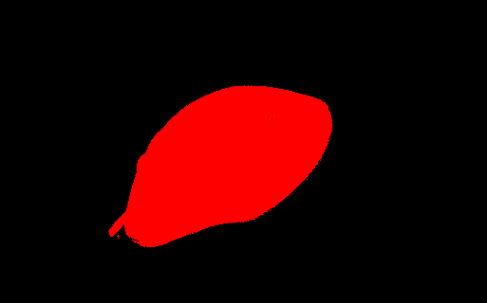
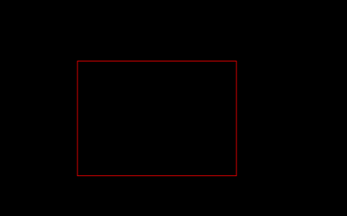
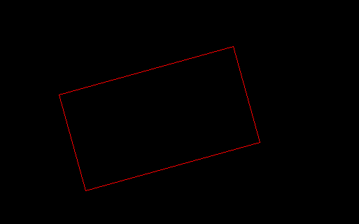
根据特征值创建区域
程序执行结果如图所示：
（a）原图
（b）阈值处理提取部分
（c）平行坐标的最小外接矩形
（d）区域的最小外接矩形

Slide 22
第三部分
基于灰度值的特征

Slide 23
灰度直方图
在前面章节中，我们已经学习过直方图的概念和计算方法，当时直方图更多的是作为一种辅助图像分析的工具。在本节灰度直方图作为图像特征识别的一种有力手段。

Slide 24
区域的灰度特征值
在Halcon中子用于计算指定区域的灰度特征值可用gray_features算子：
gray_features(Regions, Image : : Features : Value)
典型的灰度值的特征
灰度区域面积（area） | 中心点的行坐标和列坐标（row，colum） | 椭圆的长轴（ra） | 椭圆的短轴（rb）、 | 等效椭圆的角度（phi）
灰度的最小值（min） | 灰度的最大值（max） | 灰度的均值（mean） | 灰度值的偏差（deviation） | 近似平面的偏差（plane_deviation）
……

Slide 25

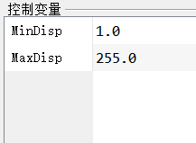
gray_features算子实例
程序如下：
* 读取图片
read_image (Image, 'monkey')
*对图像进行阈值处理，主要是将图像转化为区域
threshold (Image, Region, 1, 255)
*提取区域中最小灰度值
gray_features (Region, Image, 'min',MinDisp)
*提取区域中最大灰度值
gray_features (Region, Image, 'max', MaxDisp)
程序执行结果如图所示：
（a）原图
（b）gray_features算子提取结果图

Slide 26
运用intensity算子计算区域的灰度值平均值和偏差
程序如下：
* 读取图像 read_image (Image, 'mreut')
*关闭窗口 dev_close_window ()
*获得图像尺寸 get_image_size (Image, Width, Height)
*打开适应图像大小的窗口 dev_open_window (0, 0, Width, Height, 'black', WindowID)
*显示图像 dev_display (Image)
*设置填充模式为轮廓 dev_set_draw ('margin')
* 创建两个矩形区域 gen_rectangle1 (Rectangle1, 350, 100, 450, 200)
gen_rectangle1 (Rectangle2, 100, 200, 200, 300)
*提取区域1中灰度值的平均值与偏差 intensity (Rectangle1, Image, Mean1, Deviation1)
*提取区域2中灰度值的平均值与偏差 intensity (Rectangle2, Image, Mean2, Deviation2)

Slide 27
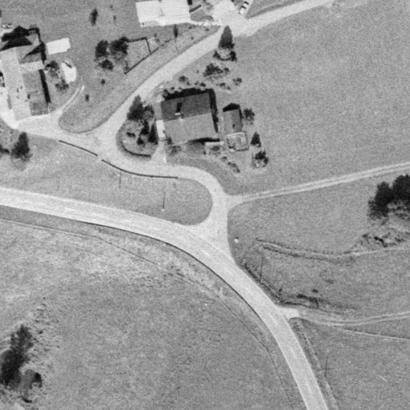
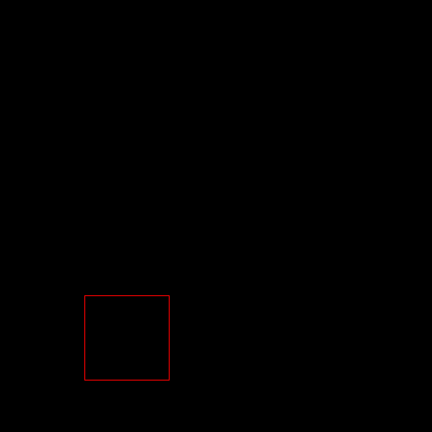
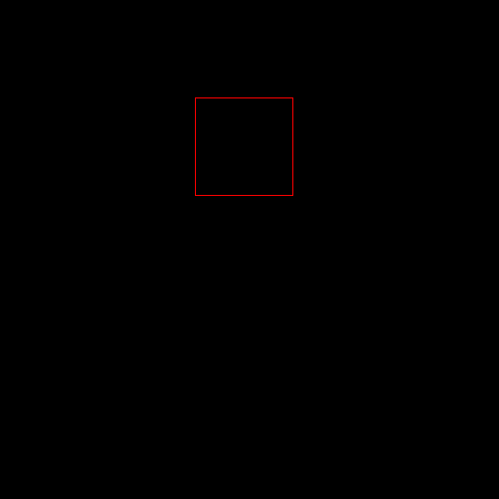
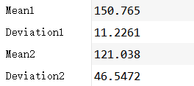
运用intensity算子计算区域的灰度值平均值和偏差
程序执行结果如图所示：
（a）原图
（b）矩形区域1
（c）矩形区域2
（d）灰度值的平均值与偏差结果

Slide 28
区域的最大、最小灰度值
min_max_ gray算子的原理是基于灰度直方图，取波峰和谷底之间的区域，区域两端各向内收缩一定的百分比，然后在这段范围内计算出最小灰度值和最大灰度值。
该算子的原型如下：
min_max_gray(Regions, Image: : Percent: Min, Max, Range)

Slide 29
min_max_gray算子提取区域中最大灰度以及最小灰度值
程序如下：
* 读取图像 read_image (Image, 'mreut')
*关闭窗口 dev_close_window ()
*获得图像尺寸 get_image_size (Image, Width, Height)
*打开适应图像大小的窗口 dev_open_window (0, 0, Width, Height, 'black', WindowID)
*显示图像 dev_display (Image)
*设置填充模式为轮廓 dev_set_draw ('margin')
* 创建两个矩形区域 gen_rectangle1 (Rectangle1, 350, 100, 450, 200)
gen_rectangle1 (Rectangle2, 100, 200, 200, 300)
*提取区域1中最大与最小灰度值 min_max_gray (Rectangle1, Image, 5, Min1, Max1, Range1)
*提取区域2中最大与最小灰度值 min_max_gray (Rectangle2, Image, 5, Min2, Max2, Range2)

Slide 30
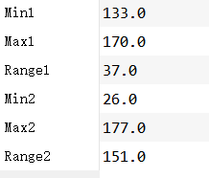
min_max_gray算子提取区域中最大灰度以及最小灰度值
程序执行结果如图所示：
（a）原图
（b）矩形区域1
（c）矩形区域2
（d）min_max_gray处理结果

Slide 31
第四部分
基于图像纹理的特征

Slide 32
图像纹理特征
纹理特征是在包多个像素点的区域进行统计和分析，反映的是物体表面的一些特性。它可以用来反映物体表面灰度像素的排列状况。图像的纹理特征一般包括图像的能量、相关性、局部均匀性、对比度等。该特征也与区域的形状有关，也是一种区域特征，具有旋转不变性，但是容易受到光照变化的影响。

Slide 33
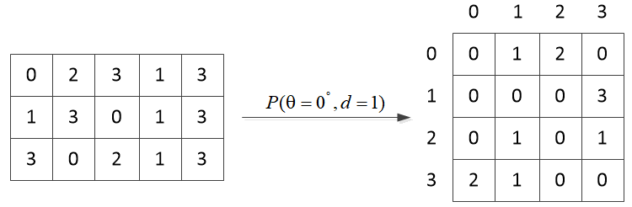
灰度共生矩阵
灰度共生矩阵是分析纹理特征的一种有效方法，该方法研究了图像纹理中灰度级的空间依赖关系。
具体来说，在图像上取任意两点，坐标分别为 、 , 将 设为原像素，将
设为原像素偏移一点分量后的像素，这一对像素点的灰度值为 。灰度共生阵就是表现这一对灰度值 的取值范围和频率的矩阵，该矩阵的行或者列的维度为原图的灰度等级数。
下图为灰度共生矩阵原理示意图：
（a） （b）

Slide 34
灰度共生矩阵
然而，灰度共生矩阵表达的是一种概率，因此图(b)中的矩阵还需要将统计数目归一化成概率，这样得到的才是灰度共生矩阵。
该矩阵有如下特性：
（1）能量 | （2）相关性 | （3）局部均匀性 | （4）反差

Slide 35
创建灰度共生矩阵
Halcon中使gen_cooc_matrix算子来创建图像中的共生矩阵。灰度共生矩阵的方向通常取0°、45°、90°、135°。
该算子根据输入区域的灰度像素来确定 在某个方向彼此相邻的频率，将该频率存储在共生矩阵中 的位置。
该算子的原型如下：
gen_cooc_matrix(Regions, Image : Matrix : LdGray, Direction : )

Slide 36
灰度共生矩阵
经gen_cooc_matrix得到灰度共生矩阵之后，接下来可以使用cooc_feature_matrix 算子根据灰度共生钜阵（Coo_Matrix)计算能量（Energy)、相关性（Correlation)、局部均匀性（Homogeneity)和对比度（Contrast)。
该算子一般与gen_cooc_matrix算子搭配使用，根据gen_cooc_matrix算子生成的输入矩阵计算纹理图像的灰度值特征。
该算子的原型如下：
cooc_feature_matrix(CoocMatrix : : : Energy, Correlation, Homogeneity, Contrast)

Slide 37
计算共生矩阵并导出其灰度值特征
cooc_feature_matrix算子用一步操作代替了上文中生成矩阵和输出矩阵这两步操作。
这里参数Direction多了一种选择mean, 这种方式表示在方向为mean的情况下，灰度值取的是在相邻4个方向上的灰度均值。
该算子的原型如下：
cooc_feature_image(Regions, Image : : LdGray, Direction : Energy, Correlation, Homogeneity, Contrast)

Slide 38
本章小结
特征提取是计算机视觉和图像处理中的一个概念。它指的是使用计算机提取图像信息，决定每个图像的点是否属于一个图像特征。特征提取的结果是把图像上的点分为不同的子集，这些子集往往属于孤立的点、连续的曲线或者连续的区域。至今为止特征没有万能和精确的定义。

Slide 39

习 题
6.1 什么是图像特征？图像特征可以分为哪几类？
6.2 在Halcon中计算出图像1中字母A的区域面积和中心点坐标。
6.3 在Halcon中运用intensity算子计算出图像1中字母A的灰度值平均值和偏差。
图像1

Slide 40
谢
谢
聆
听

